Slide 1
Razsežnost spola v raziskavah
Razsežnost spola v projektih in možnosti financiranja glede enakosti spolov
Datum, ime moderatorja, elektronski naslov.

Slide 2
Dnevni red
9.30 – 10.00 Dobrodošlica in pregled
10:00 – 11:30 Vsebina 1. del. Načrt za enakost spolov v projektih Horizon Europe
11.30 – 11.45 Odmor
11:45 – 11.30 Vsebina 2. del. Razsežnost spola v raziskovalnih projektih
12.45 – 13.15 Vsebina 3. del. Možnosti financiranja EU za enakost spolov
13.15 – 13.30 Zaključek

Slide 3
Cilji in rezultati
Cilji usposabljanja
Predstavite bistvene zahteve in prednosti načrta za enakost spolov (GEP) v projektih Horizon Europe.
Pojasnite pomen razsežnosti spola v raziskavah in kako vpliva na kakovost in relevantnost raziskav.
Seznanite se z možnostmi financiranja EU, posebej zasnovanimi za podporo enakosti spolov v raziskovalnih projektih.
Učni rezultati
Razumeti in artikulirati namen in ključne zahteve načrta za enakost spolov (GEP) v projektih Horizon Europe.
Določite posebne načine za vključitev vidika spola in strategij, ki upoštevajo spol, v celotnem raziskovalnem procesu, od pisanja predloga do izvajanja projekta, razširjanja in vrednotenja.
Ocenite odzivnost obstoječih raziskovalnih projektov na spol in priporočite izboljšave.
Krmarite po možnostih financiranja EU za projekte, osredotočene na enakost spolov, poskušajte razumeti zahteve za prijavo.

Slide 4
Slovar
Ravnovesje med spoloma: Pravična porazdelitev spolov v skupini, organizaciji ali timu, pogosto s ciljem spodbujanja različnih pogledov in zmanjševanja pristranskosti.
Ovire glede na spol: ovire, ki omejujejo priložnosti, vire ali pošteno obravnavo na podlagi spola, ki pogosto izvirajo iz družbenih norm ali institucionalnih praks.
Nasilje na podlagi spola: Vsako dejanje nasilja, usmerjeno proti posamezniku na podlagi njegovega spola, ki je pogosto namenjeno vzpostavitvi ali krepitvi neenakosti moči na podlagi spola.
Razsežnost spola: vključevanje vprašanj enakosti spolov v načrtovanje, izvajanje in vrednotenje politik, projektov ali raziskav, da se zagotovi, da pravično koristijo vsem spolom.
Enakost spolov: Stanje enakega dostopa do priložnosti in virov, ne glede na spol, katerega cilj je odpraviti diskriminacijo na podlagi spola in zagotoviti pošteno obravnavo za vse.​
Načrt za enakost spolov (GEP): uradna politika ali dokument, ki ga je razvila organizacija za spodbujanje enakih možnosti in odpravo pristranskosti glede na spol na delovnem mestu ali v projektnem okolju.​
Vpliv na spol: Posebni učinki ali rezultati, ki jih ima ukrep, politika ali program na enakost spolov ali izkušnje različnih spolov.​
Neenakosti med spoloma: razlike v statusu, virih, priložnostih in obravnavi na podlagi spola, ki so pogosto posledica sistemskih pristranskosti ali diskriminacije.​​

Slide 5
Slovar
Integracija načela enakosti spolov: strategija, v kateri so vidiki enakosti spolov vključeni v vse faze načrtovanja, izvajanja in vrednotenja projekta, spodbujanje enakih možnosti in preprečevanje diskriminacije na podlagi spola.
Kvote spolov: sistem določanja minimalnih zahtev za zastopanost spolov na določenih področjih, kot so zaposlovanje ali organi odločanja, za spodbujanje enakosti spolov.
Metafore, povezane s spolom: figurativni jezik, ki krepi stereotipe o spolu ali določenim vlogam, predmetom ali dejanjem pripisuje značilnosti, povezane s spolom.
Jezikovna pristranskost: uporaba jezika, ki krepi stereotipe ali izključuje določene skupine, pogosto nenamerno; to lahko vključuje izraze, povezane s spolom, ali fraze, ki dajejo prednost enemu spolu pred drugim.
Omilitveni ukrepi: Ukrepi, sprejeti za zmanjšanje ali preprečevanje morebitnih negativnih učinkov, kot so politike ali prakse, namenjene zmanjšanju ovir ali pristranskosti na podlagi spola.
Spolno nadlegovanje: neželeno ali neprimerno vedenje spolne narave, ki ustvarja zastrašujoče, sovražno ali žaljivo okolje za žrtev.
Nezavedne pristranskosti glede spola: implicitne pristranskosti, povezane posebej s spolom, ki lahko vplivajo na zaznavanje, odločitve in vedenje brez zavestnega zavedanja, kar pogosto ohranja stereotipe in neenakosti.​

Slide 6
Dnevni red
9.30 – 10.00 Dobrodošlica in pregled
10:00 – 11:30 Vsebina 1. del. Načrt za enakost spolov v projektih Horizon Europe
11:30 – 11.45 Odmor
11:45 – 11.30 Vsebina 2. del. Razsežnost spola v raziskovalnih projektih
12.45 – 13.15 Vsebina 3. del. Možnosti financiranja EU za enakost spolov
13.15 – 13.30 Zaključek

Slide 7
I. Načrt za enakost spolov v projektih Horizon Europe
Kandidati za Obzorje Evropa, ki so javni organi, raziskovalne organizacije ali visokošolske ustanove s sedežem v državi članici ali pridruženi državi, morajo imeti pripravljen načrt enakosti spolov (GEP), ki izpolnjuje štiri obvezne zahteve in upoštevati priporočena področja.

Slide 8
I. Načrt za enakost spolov v projektih Horizon Europe
Velja za klice Horizon Europe od leta 2022 naprej
GEP se zahteva v fazi predloga v prijavnih obrazcih
GEP mora biti vzpostavljen za podpis pogodbe o dodelitvi sredstev

Slide 9
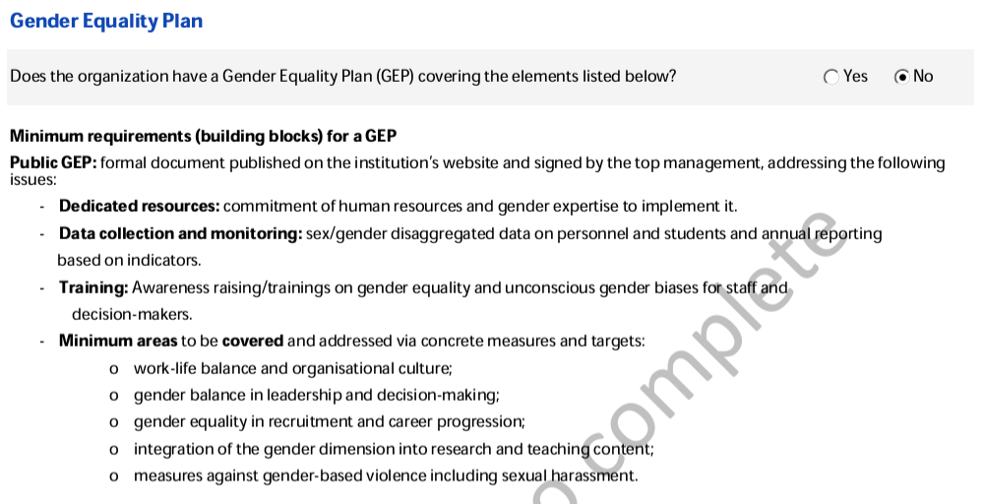
I. Načrt za enakost spolov v projektih Horizon Europe

Slide 10
I. Načrt za enakost spolov v projektih Horizon Europe
Obvezne zahteve postopka GEP
Vir: https://ec.europa.eu/research/participants/docs/h2020-funding-guide/other/event220623.htm
Dodatne i formacije: Horizon Europe guidance on gender equality plans. GEAR tool

Slide 11
I. Načrt za enakost spolov v projektih Horizon Europe
Obvezne zahteve postopka GEP
Uradni dokument
Objavljeno na spletni strani organizacije
Podpisano s strani najvišjega vodstva
Aktivno komuniciral znotraj zavoda

Slide 12
I. Načrt za enakost spolov v projektih Horizon Europe
Obvezne zahteve postopka GEP
Financiranje položajev ali skupin za enakost spolov
Rezerviran čas za druge, da se ukvarjajo z enakostjo spolov
Primeri: posebna enota/oddelek za enake možnosti, ustanovitev delovne skupine za podporo izvajanja GEP.

Slide 13
I. Načrt za enakost spolov v projektih Horizon Europe
Obvezne zahteve postopka GEP
Podatki o spolu ali spolu osebja po vlogah in vodstvu.
Podatki o spolu oziroma spolu dijakov.
Letna poročila in ocene napredka in rezultatov z naborom kazalnikov (več kot 2) za osebje in študente.
GEECCO vadnica za spremljanje podatkov: https://www.tuwien.at/en/tu-wien/organisation/zentrale-bereiche/genderkompetenz/gender-in-der-forschung/geschlecht-innovation/geecco-results/evaluation-and-monitoring-tutorials
ACT Orodje za revizijo in spremljanje enakosti spolov: https://act-on-gender.eu/nes/gender-equality-audit-and-monitoring-geam-tool

Slide 14
I. Načrt za enakost spolov v projektih Horizon Europe
Obvezne zahteve postopka GEP
Vključevanje celotne organizacije, vključno s profesorji, študenti, administrativnim osebjem, odločevalci in najvišjim vodstvom.
Stalen in dolgoročen proces.

Slide 15
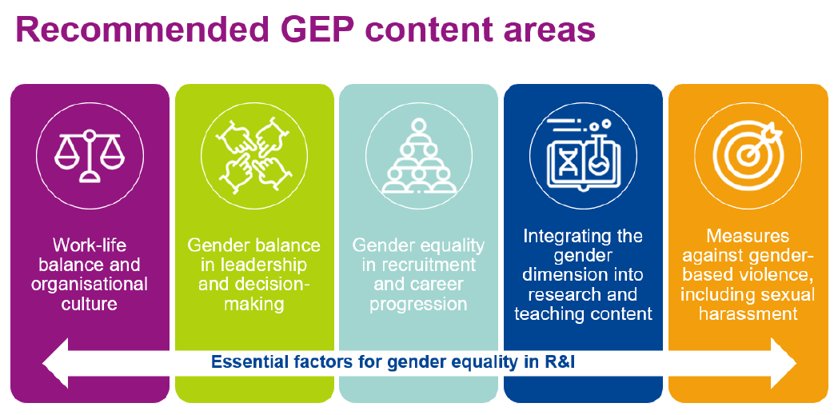
I. Načrt za enakost spolov v projektih Horizon Europe
Priporočena vsebinska področja GEP

Slide 16
I. Načrt za enakost spolov v projektih Horizon Europe
Priporočena vsebinska področja GEP

Slide 17
I. Načrt za enakost spolov v projektih Horizon Europe
Priporočena vsebinska področja GEP

Slide 18
I. Načrt za enakost spolov v projektih Horizon Europe
Priporočena vsebinska področja GEP

Slide 19
I. Načrt za enakost spolov v projektih Horizon Europe
Priporočena vsebinska področja GEP

Slide 20
I. Načrt za enakost spolov v projektih Horizon Europe
Priporočena vsebinska področja GEP

Slide 21
I. Načrt za enakost spolov v projektih Horizon Europe
Recommended GEP content areas

Slide 22
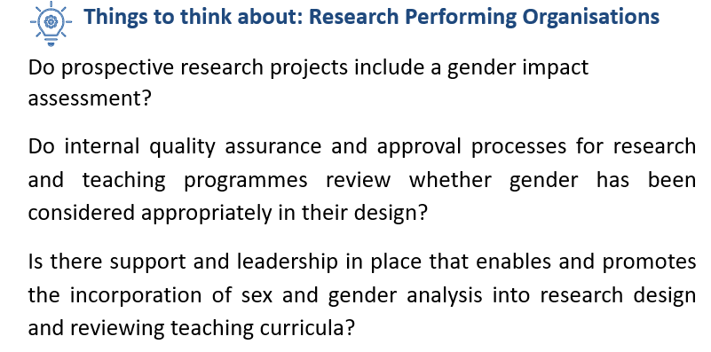
I. Načrt za enakost spolov v projektih Horizon Europe
Recommended GEP content areas

Slide 23
I. Načrt za enakost spolov v projektih Horizon Europe
Recommended GEP content areas

Slide 24
Skupinska dejavnost 1
Morebitne ovire in slabosti | Rešitve ali ukrepi za njihovo obravnavo

Slide 25
Dnevni red
9.30 – 10.00 Dobrodošlica in pregled
10:00 – 11:30 Vsebina 1. del. Načrt za enakost spolov v projektih Horizon Europe
11.30 – 11.45 Odmor
11:45 – 11.30 Vsebina 2. del. Razsežnost spola v raziskovalnih projektih
12.45 – 13.15 Vsebina 3. del. Možnosti financiranja EU za enakost spolov
13.15 – 13.30 Zaključek

Slide 26
II. Razsežnost spola v raziskovalnih projektih
Merila odličnosti
Merila za izvedbo projekta
Merila vpliva
Priloga 5. Posebna pravila. Vzorec pogodbe o dodelitvi sredstev
Ukrepi za spodbujanje enakosti spolov v okviru projekta
Načrt dela in sredstva
Proračun in upravičeni stroški
Evalvacija

Slide 27
II. Razsežnost spola v raziskovalnih projektih
Merila odličnosti
[…] ustrezno upoštevanje razsežnosti spola v vsebinah raziskav in inovacij.
Opišite, kako se razsežnost spola upošteva v vsebini R&I in programih usposabljanja projekta.
Če menite, da taka razsežnost spola ni pomembna za vaš projekt, navedite utemeljitev.
Opomba: to vprašanje se nanaša na vsebino načrtovanih dejavnosti R&I in ne na uravnoteženo zastopanost spolov v skupinah, ki so odgovorne ali izvajajo projekt.
Vir: Standard Application Form. HE Programme

Slide 28
II. Razsežnost spola v raziskovalnih projektih
Merila odličnosti
PRIMER. Ponovno razmišljanje o standardih in referenčnih modelih
Standardi in referenčni modeli, ki temeljijo na enem spolu (ali določenih skupinah moških ali žensk), imajo lahko škodljive materialne posledice. Na primer:
Napačna diagnoza srčnega infarkta: simptomi srčnega infarkta se razlikujejo glede na spol, kar vodi do napačnih diagnoz pri ženskah.
Varnost vozil: Lutke za preskus trčenja, ki temeljijo na moški anatomiji, povečajo tveganje za poškodbe žensk.
Prileganje zaščitne opreme: zaščitna oprema se ženskam pogosto slabo prilega, kar zmanjšuje učinkovitost in povečuje tveganje.
Farmacevtski odmerki: odmerki zdravil za moške povzročajo neželene učinke pri ženskah, ki presnavljajo drugače.
Vir: https://genderedinnovations.stanford.edu/methods/standards.html

Slide 29
II. Razsežnost spola v raziskovalnih projektih
Merila odličnosti
PRIMER. Ponovno razmišljanje o standardih in referenčnih modelih
Ergonomija delovnega mesta: Orodja in delovne postaje, zasnovane za moške, lahko ženskam povzročijo nelagodje ali poškodbe.
Športna oprema: Športna oprema, oblikovana za moške, poveča tveganje za poškodbe športnic.
Študije spanja: Študije spanja pri moških dajejo smernice, ki ne podpirajo vzorcev spanja žensk.
Ocene duševnega zdravja: Stresni odzivi, osredotočeni na moške, pri ženskah povzročijo napačno diagnozo PTSP in depresije.
Toplotno udobje: Temperature v pisarni so pogosto ugodnejše za moške, ženske pa pustijo neprijetno hladne in vplivajo na produktivnost.
Vir: https://genderedinnovations.stanford.edu/methods/standards.html

Slide 30
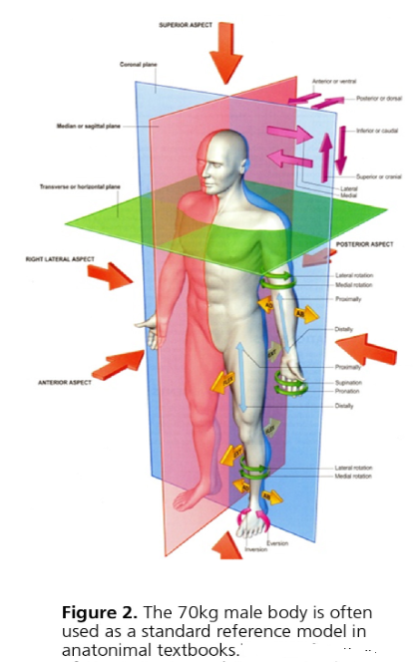
II. Razsežnost spola v raziskovalnih projektih
Merila odličnosti
PRIMER. Ponovno razmišljanje o standardih in referenčnih modelih
Pri analizi človeških standardov in referenčnih modelov bi morali raziskovalci/inženirji upoštevati naslednja vprašanja:
Ali obstoječi model razlikuje med ženskami, moškimi in ljudmi različnih spolov?
Če model ne upošteva spola, ali temelji na raziskavah pri obeh spolih ali je v resnici moški/ženski referenčni model, ki se uporablja kot generični »človeški« model?
Ali obstoječi model upošteva razlike med potrebami, stališči in interesi žensk, moških in ljudi različnih spolov?
Vir: https://genderedinnovations.stanford.edu/methods/standards.html

Slide 31
II. Razsežnost spola v raziskovalnih projektih
Merila za izvedbo projekta
Ocenjuje se kakovost in učinkovitost delovnega načrta, primernost truda, dodeljenega delovnim sklopom, in sredstva na splošno.
Zmogljivost udeležencev in konzorcija kot celote. […] pokazati, kako je ustrezno strokovno znanje o vidikih enakosti spolov v R&I[…]
Vir: Standard Application Form. HE Programme

Slide 32
II. Razsežnost spola v raziskovalnih projektih
Merila vpliva
Verodostojnost poti za doseganje učinkov, navedenih v delovnem programu:
navedite ciljne skupine, ki bi imele koristi,
opišite morebitne zahteve, morebitne ovire glede na spol in ukrepe za ublažitev.
Vir: Standard Application Form. HE Programme

Slide 33
II. Razsežnost spola v raziskovalnih projektih
Merila vpliva
Ukrepi za povečanje pričakovanih učinkov:
opišite načrtovane ukrepe za razširjanje, uporabo in komuniciranje ter naslovljene ciljne skupine.
Vir: Standard Application Form. HE Programme

Slide 34
II. Razsežnost spola v raziskovalnih projektih
Merila vpliva
Določite potencialne ciljne skupine:
Kakšne so značilnosti ciljnih uporabnikov/skupnosti? Ti lahko vključujejo spol, starost, socialno-ekonomski status, etnično pripadnost, materni jezik itd.
Vprašanja, ki jih je treba vključiti:
Kako bo ta projekt/izdelek vplival na različne skupine ljudi (opredeljene po spolu, rasi, starosti, geografski lokaciji itd.)?
Kakšne so njihove posebne perspektive, potrebe in interesi?
Čigavo praktično znanje ali izkušnje so pomembne za ta raziskovalni ali oblikovalski projekt?
Vir: https://genderedinnovations.stanford.edu/methods/co-creation.html

Slide 35
II. Razsežnost spola v raziskovalnih projektih
Merila vpliva
Išči vnos uporabnika ali skupnosti:
Vključite uporabnike/skupnosti v definiranje problemov, zahtev ter rešitev in alternativ oblikovanja.
Zagotovite, da je vaš vzorec udeležencev dovolj heterogen, da zajame različne položaje, ki se križajo in so pomembni za projekt.
Vir: https://genderedinnovations.stanford.edu/methods/co-creation.html

Slide 36
II. Razsežnost spola v raziskovalnih projektih
Priloga 5. Posebna pravila. Vzorec pogodbe o dodelitvi sredstev
VREDNOTE-14. ČLEN
Integracija načela enakosti spolov
Upravičenci morajo sprejeti vse ukrepe za spodbujanje enakih možnosti med moškimi in ženskami pri izvajanju ukrepa in po potrebi v skladu z načrtom za enakost spolov.
V največji možni meri si morajo prizadevati za uravnoteženo zastopanost spolov na vseh ravneh osebja, dodeljenega ukrepu, vključno z nadzorno in vodstveno ravnjo.
Vir: ANNEX 5. SPECIFIC RULES. MODEL GRANT AGREEMENT

Slide 37
II. Razsežnost spola v raziskovalnih projektih
Ukrepi za spodbujanje enakosti spolov v okviru projekta
Preglednost zaposlovanja in delovnih pogojev
Načrti in pogoji za razvoj kariere
Transparentna razdelitev plač po spolu in razporeditev delovnih mest
Vzpostavitev kvote za uravnoteženo zastopanost spolov pri novozaposlenih v okviru projekta
Imenovanje svetovalca za vprašanja spola v okviru projekta/v okviru svetovalnega odbora
Nastavitev načrta za enakost spolov kot končnega rezultata projekta (v M6 z rednimi posodobitvami).
Usposabljanja o nezavednih pristranskostih glede spola pri zaposlovanju in vprašanjih spola v raziskavah
Listina EU in Kodeks ravnanja pri zaposlovanju raziskovalcev.
Strategija človeških virov za raziskovalce.
Vir: ANNEX 5. SPECIFIC RULES. MODEL GRANT AGREEMENT

Slide 38
II. Razsežnost spola v raziskovalnih projektih
Ukrepi za spodbujanje enakosti spolov v okviru projekta
Načrt za razširjanje in komuniciranje »z razsežnostjo spola«. Pogoj sprejemljivosti v projektih Horizon Europe.
Uporaba spolno občutljive komunikacije, vključno s prevodi v materne jezike udeležencev in odstranjevanje spolnih stereotipov.
Priprava delavnice za ozaveščanje o vprašanjih enakosti spolov in dejavnosti z raziskovalci in študenti. Primer: »Uravnotežena zastopanost spolov v poljih STEAM«.
Vzpostavitev skupnih dejavnosti s projekti, ki temeljijo na enakosti spolov, in s sestrskimi projekti. Primer: okrogla miza o vprašanjih enakosti spolov s sestrskimi projekti.
Vzpostavitev projektnih akcij v sodelovanju z oddelki in enotami udeležencev, ki se ukvarjajo z vprašanji enakosti spolov in zadolženi za Načrt za enakost spolov.

Slide 39
II. Razsežnost spola v raziskovalnih projektih
Ukrepi za spodbujanje enakosti spolov v okviru projekta
Sprejem družini prijazne politike. Primer: izleti tor.-sre.-čet.
Postavitev analize spola in spola, dodajanje tabel, slik in opisov morebitnih ugotovitev o spolu/spolu.
Prepoznavnost: pri objavljanju rezultatov upoštevajte revije in spletna mesta, specializirana za vidike enakosti spolov in povzetke politik. Primer: spolno usmerjene inovacije
Ukrepi za preprečevanje in obravnavanje nasilja na podlagi spola, kot je spolno nadlegovanje.
Načrtovanje enakosti spolov in priprava proračuna

Slide 40
II. Razsežnost spola v raziskovalnih projektih
Ukrepi za spodbujanje enakosti spolov v okviru projekta
STRUKTURA IN ORGANI UPRAVLJANJA
Ali obstaja uravnotežena zastopanost spolov v projektnem konzorciju in ekipi na vseh ravneh in na položajih odločanja?
Svetovalni odbori
Generalna skupščina/Upravljalni odbor
Zainteresirane strani, oblikovalci politik in odločevalci
Vodje delovnih paketov
Koordinatorji projekta
Glavni raziskovalci
Zaposlitvene možnosti v času trajanja projekta

Slide 41
II. Razsežnost spola v raziskovalnih projektih
Ukrepi za spodbujanje enakosti spolov v okviru projekta
PONOVNI PREMISLEK O JEZIKU IN VIZUALNIH REPREZENTACIJAH
Kako bi lahko metafore opredelili spol in ustvarile nenamerne hipoteze?
Ali metafore, povezane s spolom, krepijo stereotipe?
Ali je izbira besed ali praksa poimenovanja spolno odvisna?
Ali prakse poimenovanja ali izbira zaimkov izključujejo spolne/različne posameznike?
Kako nomenklatura vpliva na to, kdo postane znanstvenik ali inženir?
Ali slike, ki se uporabljajo, vključujejo spol?
Vir https://genderedinnovations.stanford.edu/methods/language.html

Slide 42
II. Razsežnost spola v raziskovalnih projektih
Ukrepi za spodbujanje enakosti spolov v okviru projekta
PONOVNI PREMISLEK O JEZIKU IN VIZUALNIH REPREZENTACIJAH
Ali so grafi, diagrami ali slike, ki se uporabljajo za vizualizacijo abstraktnih konceptov, spolno opredeljeni na nepredvidene načine?
Ali določeno področje inženiringa spodbuja samopodobo, ki nosi sporočila o primernosti sodelovanja žensk, moških in spolno različnih ljudi glede na spol?
Ali so sklopi problemov ali vaje za usposabljanje izbrani za ponazoritev osnovnih znanstvenih načel, ki so spolno opredeljena na nenameren način?
Source https://genderedinnovations.stanford.edu/methods/language.html

Slide 43
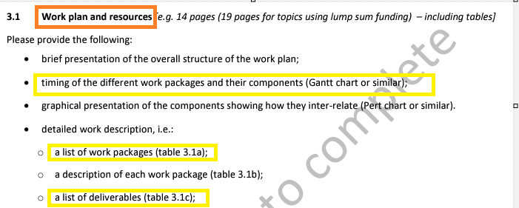
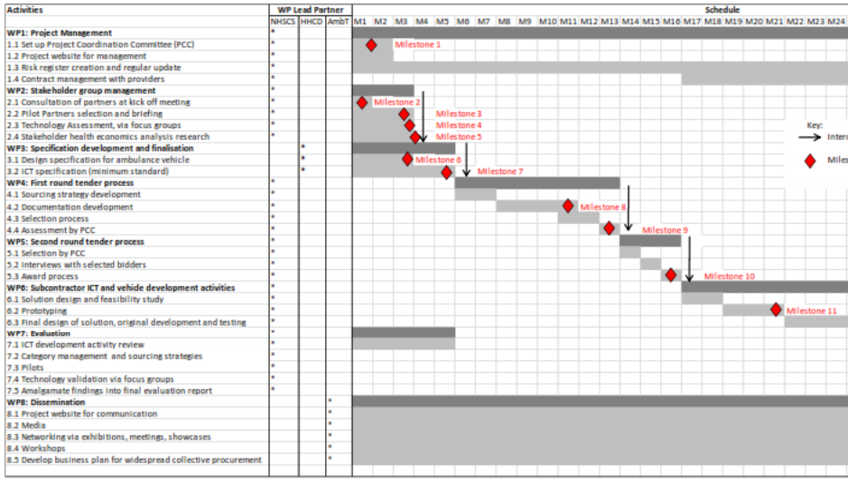
II. Razsežnost spola v raziskovalnih projektih
Načrt dela in sredstva

Slide 44
II. Razsežnost spola v raziskovalnih projektih
Načrt dela in sredstva
Čas in razpored:
Ali v vsakem delovnem paketu obstajajo mejniki, ki obravnavajo vidike spola?
Ali so bile načrtovane pregledne točke za oceno vidika spola v celotnem projektu?
Grafična predstavitev med seboj povezanih komponent:
Kako so naloge, povezane s spolom, povezane z drugimi komponentami projekta?
Ali so delovni paketi, ki vključujejo spol, jasno poudarjeni v vizualni postavitvi?
Podroben opis dela (delovni paketi in rezultati):
Ali opis vsakega delovnega paketa določa, kako obravnava vidik spola?
Ali obstajajo rezultati, osredotočeni na analizo ali izvajanje vpogledov v zvezi s spolom?
Ali opis delovnega paketa ves čas uporablja jezik, ki upošteva spol?

Slide 45
II. Razsežnost spola v raziskovalnih projektih
Proračun in upravičeni stroški
BLAGO IN STORITVE
Potni stroški. Primer: Evropska konferenca o enakosti spolov v visokem šolstvu.
Storitve strokovnjakov za enakost spolov. Primer: strokovna priporočila o tem, kateri vidiki krepijo ali zmanjšujejo neenakosti in kateri spodbujajo enakost glede na status quo ter o tem, kako lahko raziskovalni projekt zmanjša neenakosti spolov in spodbuja enakost spolov.
Stroški usposabljanja. Primeri: usposabljanje o metodah in tehnikah za vključevanje spola in spola v raziskovalno vsebino, usposabljanje za zbiranje podatkov z ljudmi in analiza podatkov človeških udeležencev.
Stroški razširjanja in komunikacijskih ukrepov z razsežnostjo spola.

Slide 46
II. Razsežnost spola v raziskovalnih projektih
Proračun in upravičeni stroški
STROŠKI OSEBJA
Delovni čas, namenjen vključevanju vidika spola

Slide 47
II. Razsežnost spola v raziskovalnih projektih
Evalvacija
Razsežnost spola se upošteva samo v zvezi z vodenjem projekta, vendar pa imajo družbene prakse močno razsežnost spola, ki je v predlogu premalo obravnavana.
Upoštevanje spola je omejeno, da bi se izognili pristranskosti glede spola v študijah, ki vključujejo ljudi.
Medtem ko ukrep obravnava, kako izboljšati uravnoteženo zastopanost spolov v sektorju fotonike z ukrepi, ki so posebej namenjeni mladim ženskam, je metodologija opisana na splošno, posebni ukrepi pa niso jasni.
Razsežnost spola je bila omenjena le na splošno in ni ustrezno obravnavana.
Partnerji konzorcija ustrezno izkazujejo svoje znanje in zavezanost, da omogočijo vidike spola v R&I.
Vir: predlogi, ki jih je predstavila Universitat Politècnica de Catalunya 2019-2022

Slide 48
Skupinska dejavnost 2
Ocenite ergonomsko zasnovo trenutnih kmetijskih strojev, ki se uporabljajo pri upravljanju vinogradov v južni Evropi
Razmislite o petih načinih za vključitev vidika spola v to raziskavo. Upoštevate lahko načrt raziskave in udeležence, metodologijo in zbiranje podatkov, analizo in/ali razširjanje.
1 | 2 | 3 | 4 | 5

Slide 49
Dnevni red
9.30 – 10.00 Dobrodošlica in pregled
10:00 – 11:30 Vsebina 1. del. Načrt za enakost spolov v projektih Horizon Europe
11.30 – 11.45 Odmor
11:45 – 11.30 Vsebina 2. del. Razsežnost spola v raziskovalnih projektih
12.45 – 13.15 Vsebina 3. del. Možnosti financiranja EU za enakost spolov
13.15 – 13.30 Zaključek

Slide 50
III. Možnosti financiranja EU za enakost spolov
Vir: Prarticipation in Horizon Europe

Slide 51
III. Možnosti financiranja EU za enakost spolov
2022
AGRIGEP je primer projekta, ki je bil ustanovljen s posebnim razpisom Horizon o enakosti spolov.
HORIZON-WIDERA-2022-ERA-01-81: Podpora izvajanju vključujočih GEP
Vir: https://ec.europa.eu/info/funding-tenders/opportunities/portal/screen/opportunities/topic-details/horizon-widera-2022-era-01-81

Slide 52
III. Možnosti financiranja EU za enakost spolov
2024
TOPIC | TITLE
HORIZON-WIDERA-2024-01-10 | Policy coordination to support all aspects of inclusive Gender Equality Plans and policies in the ERA
HORIZON-WIDERA-2024-01-11 | Support to the implementation of inclusive gender equality plans
Vir: Work Programme 2023-2024 Widening participation and strengthening the European Research Area

Slide 53
III. Možnosti financiranja EU za enakost spolov
2024

Slide 54
III. Možnosti financiranja EU za enakost spolov
2024
0,5-1 m€ per project
Deadline: 12.03.24

Slide 55
III. Možnosti financiranja EU za enakost spolov
Horizon Europe. Work as an expert
Institucije Evropske unije imenujejo zunanje strokovnjake za pomoč pri ocenjevanju vlog za nepovratna sredstva, projektov in razpisov ter za podajo mnenj in nasvetov v posebnih primerih.
Registrirajte se kot strokovnjak : https://ec.europa.eu/info/funding-tenders/opportunities/portal/screen/work-as-an-expert

Slide 56
Priporočljivi viri
Gender Inclusivity Dissemination Guidelines
How to integrate the gender dimension into #HorizonEU clusters & missions,
A thematic collection of innovative EU-funded research results
Report on Implicit Gender Biases During Evaluation
Gender decoder: this site to check whether a job advert has the kind of subtle linguistic gender-coding that has this discouraging effect.
New tools for gender analysis. Jeremy Berg. ScienceMag.org
Video on Gendered Innovations and video produced by MSCA
Toolkit for integrating gender-sensitive approach into research and teaching
Gender and Inclusion Toolbox: Participatory Research in Climate Change and Agriculture. CGIAR Research
Yellow Window Toolkit for Gender in EU-Funded Research

Slide 57
Vaše mnenje
Preden odidete, bi radi slišali vaše povratne informacije. Prosimo, skenirajte QR kodo, da izpolnite anketo.

Slide 58
Razsežnost spola v raziskavah
Razsežnost spola v projektih in možnosti financiranja glede enakosti spolov
Datum, ime moderatorja, elektronski naslov.

